Slide 1
Nový trend v rehabilitaci - Terapeutický koloběh v lázních z pohledu rehabilitačního lékaře
MUDr. Jaroslav Vobořil
Vojenský lázeňský ústav
Karlovy Vary

Slide 2
Terapeutický koloběh
Vážené kolegyně, vážení kolegové,
dovolte mi, abych vám dnes představil nový trend v oblasti lázeňské a rehabilitační medicíny – terapeutický koloběh. Jedná se o inovativní metodu funkční rehabilitace, která propojuje pohybovou terapii, kardiovaskulární trénink a psychorelaxaci s jedinečným prostředím lázní.

Slide 3
Princip metody
Aktivní odrazová činnost dolních končetin
Posílení trupu a stabilizačních svalů
Plynulý aerobní trénink
Relaxace a motivace v přírodním prostředí

Slide 4
Fyziologické účinky
Kardiovaskulární systém
  zlepšení aerobní kapacity
  mírný intervalový charakter zatížení
  podpora periferní cirkulace
Pohybový aparát
  aktivace svalů dolních končetin, trupu a horních končetin
  posílení stabilizačního systému páteře,
  šetrné zatížení kloubů – alternativa k běhu
Neuropsychologický efekt
  endorfinový efekt
  snížení stresu a úzkosti
  zlepšení adherence k léčbě díky zábavnému prvku

Slide 5
Aktivované svalové skupiny
Zádové svaly a trup:
  zapojení svalového korzetu podél páteře jako např. široký zádový sval, m. trsapezius, m. serratus ant., sternokeidomastoideus– tyto svaly jsou posilovány a poskytují stabilitu trupu. Příznivě působí i na flexibilitu páteře a držení těla
Břišní svalstvo a pánevní dno
  aktivita přímého břišního svalu a zevního šikmého břišního svalu, dále svaly pánevního dna, se podílejí na stabilizaci trupu při odrazech i jízdě
Horní končetiny
  při odrážení se zapojují paže – biceps, triceps, deltový sval ramenní; ruce slouží především k jemné stabilizaci
Dolní končetiny:
  Odrážením pracuje především odrazová noha – aktivuje dolní část nohy i lýtkové svaly. Četné zdroje uvádějí zapojení: dvojhlavý lýtkový sval, přední tibialis, čtyřhlavý sval stehenní (zevní/vnitřní hlava), m. semimenbranodus a m. semitendinosus— skutečně široké uplatnění kvůli opakovaným pohybům
  Stojná noha zajišťuje stabilitu a přenášení těžiště; v kombinaci s odrážením se zapojují i hýždě (střední a velký gluteus), stabilizační svaly kyčlí a trupu
Zjednodušeně lze konstatovat, že koloběh je AEROBNÍ metoda spirální stabilizace šikmých a křížících se svalových řetězců, které zpevňují posturu s prvky aktivní aplikace SENZOMOTORICKÉHO tréninku.

Slide 6
Indikace
Časné fáze artroz velkých nosných kloubů
Pacienti po ortopedických operacích
Kardiaci ve fázi rekonvalescence
Obezita a metabolický syndrom
Neurologičtí pacienti (např. po CMP s minimálním pohyb. deficitem)
Chronické bolesti zad

Slide 7
Kontraindikace
Nestabilní kardiovaskulární onemocnění
Těžká artróza nebo akutní záněty kloubů
Vestibulární poruchy a poruchy rovnováhy
Dekomp. diabetes mellitus
Nedostatečnost ledvin v péči nefrologa
Akutní infekční onemocnění

Slide 8
Doporučení pro terapeutické využití
Střídání nohou – k prevenci dominantnímu zatížení jedné strany a svalovým nerovnováhám se doporučuje dynamické střídání odrazové DK
Udržování neutrálního postoje – pánev, trup a kolena vyrovnané, mírně skloněné tělo
Zahřátí a adaptace – začátek pomalejší jízdou a postupné navyšování délky a intenzity
Cílená aktivace svalů –vědomě zapojit břišní a zádové stabilizátory při odrazech.

Slide 9
Terapeutické přínosy
Zlepšení kondice a vytrvalosti
Posílení svalů dolních končetin a trupu
Rozvoj koordinace a rovnováhy
Psychická pohoda a motivace k pohybu
Význam pohybové aktivity pro prevenci a léčbu hypertenze
Optimální intenzita zátěže 150/300min/týdně střední aerobní aktivity nebo 7/150min/týdně vysoké aerobní aktivity
Plus k tomu silový trénink 2xt (izotonická zátěž)

Slide 10
Porovnání s jinými metodami
Chůze – menší intenzita zátěže nosných kloubů
Nordic walking – podobné, ale jiný pohybový vzorec
Cyklistika – větší zapojení dolních končetin, menší práce trupu
Plavání – celotělové, probíhá v interiéru
Výhody oproti jízdě na kole - nižší váhové limity, nutný rozsah hybnosti v kolen. a kyčel. kloubech okolo 100°, riziko pádu z kola
Výhody oproti běhu – minimální otřesy na nosné klouby, obézní/starší lidé netolerují běh

Slide 11
Energetický výdej při jízdě na koloběžce
Hmotnost jezdce
Intenzita odrazu a rychlost (rekreační vs. sportovní jízda)
Terén (rovina, kopec, město s častým brzděním)
Typ koloběžky (městská, sportovní, s velkými koly)
Orientační hodnoty (pro dospělého 70 kg)
Lehká, rekreační jízda (cca 10 km/h po rovině): 200–300 kcal/h (300 kcal odpovídá přibližně 33 gramům tuku-podpora svalové tkáně jako paliče kalorií)
Střední intenzita (12–15 km/h, časté odrazy): 350–450 kcal/h
Vyšší intenzita (rychlá jízda, kopce): 500–700 kcal/h

Slide 12
Svalová hmota a bazální metabolismus
Svalová tkáň je metabolicky aktivní:
Každý kilogram svalů spálí v klidu více kalorií než kilogram tukové tkáně. Přesná čísla se liší, ale často se uvádí, že 1 kg svalové hmoty spotřebuje přibližně 13–20 kcal/den, zatímco 1 kg tuku jen 4–6 kcal/den.
Vyšší svalová hmota → vyšší bazální metabolismus:
Čím více svalů, tím více energie tělo spaluje i v klidu.
Lidé s vyšším podílem svalů mají často vyšší BMR než lidé se stejnou tělesnou hmotností, ale vyšším podílem tuku.
Trvalý efekt:
Pravidelné posilování a nárůst svalové hmoty může zvýšit BMR, což usnadňuje udržení nebo snižování hmotnosti.
Shrnutí: Bazální metabolismus roste se zvyšující se svalovou hmotou, protože svaly vyžadují více energie než tuková tkáň i v klidovém stavu.

Slide 13
Praktická aplikace v lázních
Struktura terapie:
  úvodní instruktáž a nácvik,
  postupná adaptace – krátké úseky, nízká intenzita,
  rozvoj vytrvalosti a koordinace,
  zařazení do skupinové i individuální terapie.
Role lázeňského prostředí:
  využití přírodního terénu (lesní cesty, parky),
  spojení s klimatoterapií a balneoterapií,
  synergický efekt na psychiku pacienta.

Slide 14
Přínosy pro komplexní lázeňskou léčbu
Zvyšení atraktivity rehabilitačního programu
Podpora aktivního přístupu pacienta k vlastnímu zdraví
Přispěvek k dlouhodobé udržitelnosti získaných návyků
Zlepšení kvality života a návrat k běžným denním aktivitám.

Slide 15
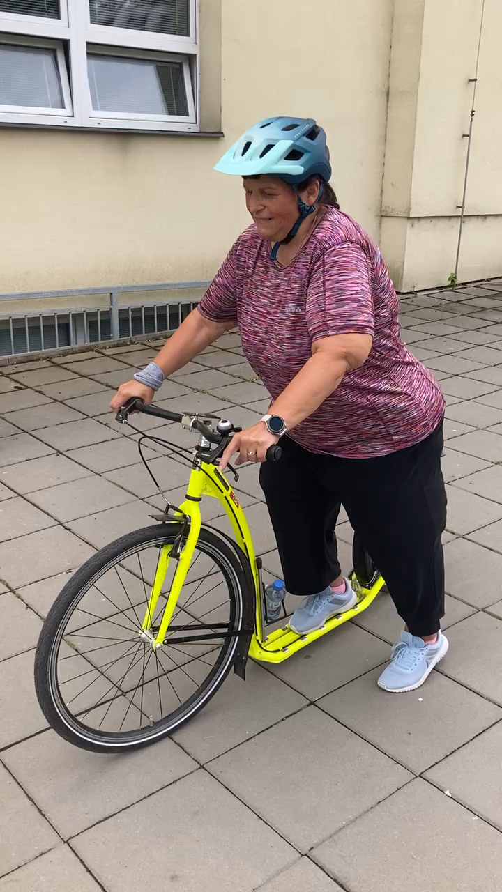
Koloběh v rehabilitační praxi z materiálů Mgr. P. Horáka - Klinika tělovýchovného lékařství a kardiovaskulárních onemocnění FN Olomouc
3. ledna 2024, ČT, Události v regionech Ostrava, Léčba jízdou na koloběžce, délka cca 2 minuty https://www.ceskatelevize.cz/porady/10122978233-udalosti-v-regionech-ostrava/424231100030103/cast/1019400/

Slide 16
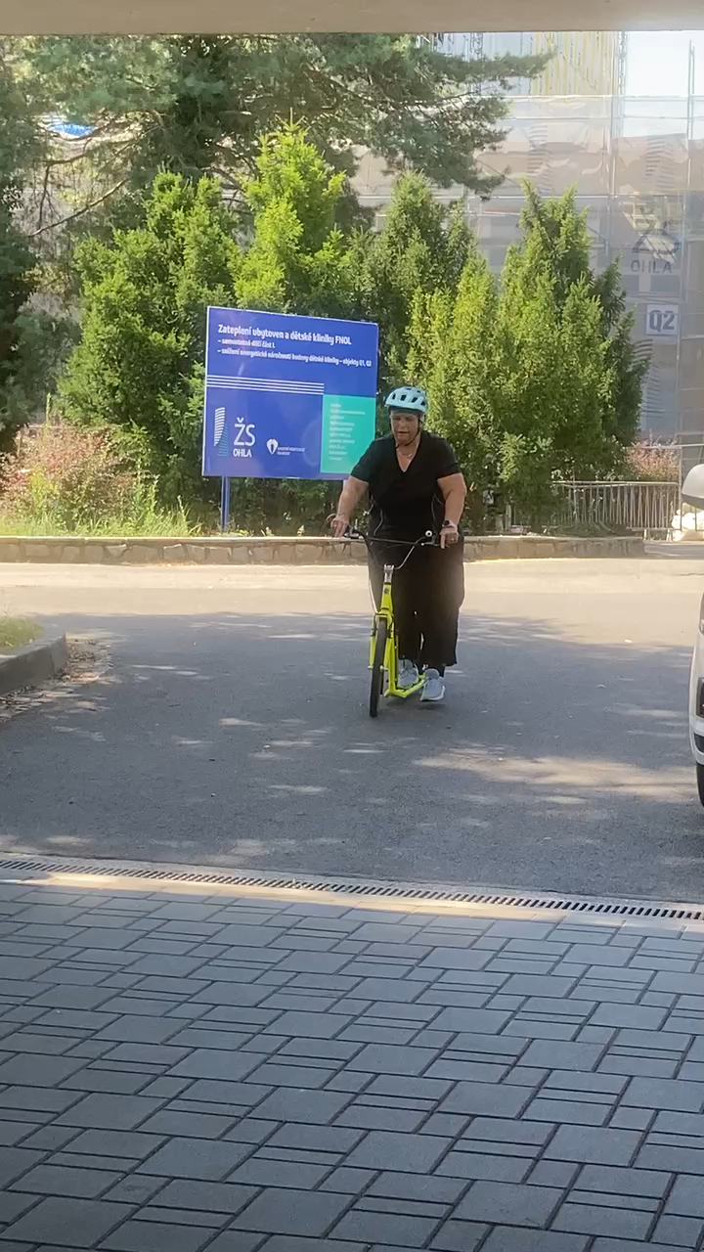
Koloběh v rehabilitační praxi z materiálů Mgr. P. Horáka - Klinika tělovovného lékařství a kardiovaskulárních onemocnění FN Olomouc
3. ledna 2024, ČT, Události v regionech Ostrava, Léčba jízdou na koloběžce, délka cca 2 minuty https://www.ceskatelevize.cz/porady/10122978233-udalosti-v-regionech-ostrava/424231100030103/cast/1019400/

Slide 17
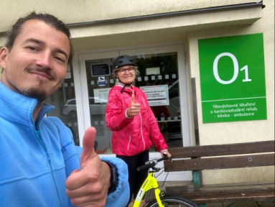
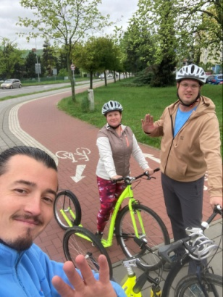
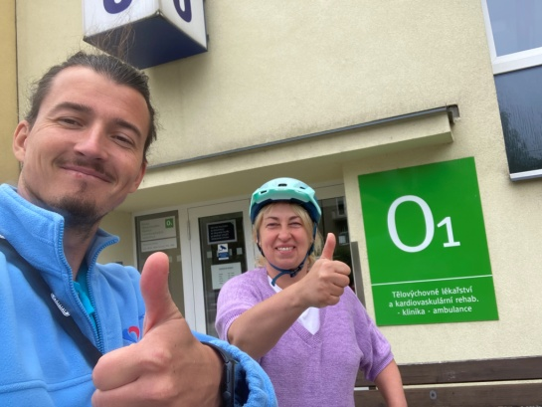
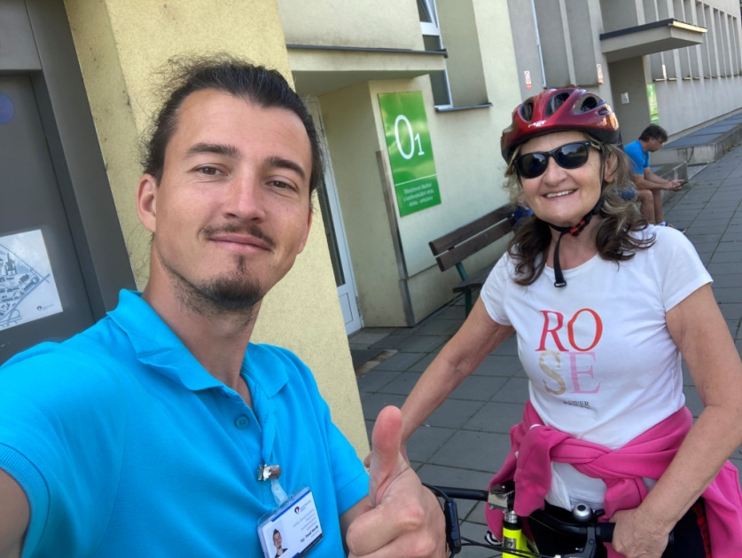
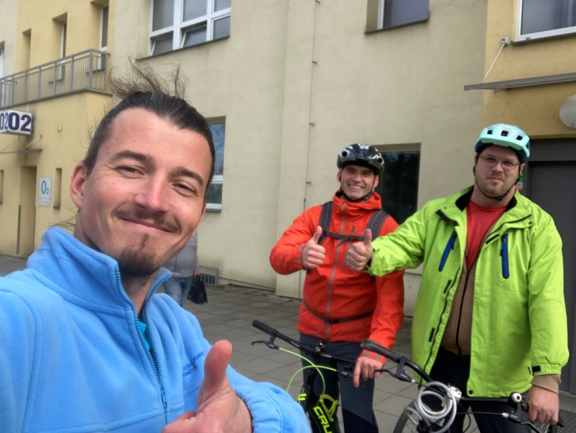
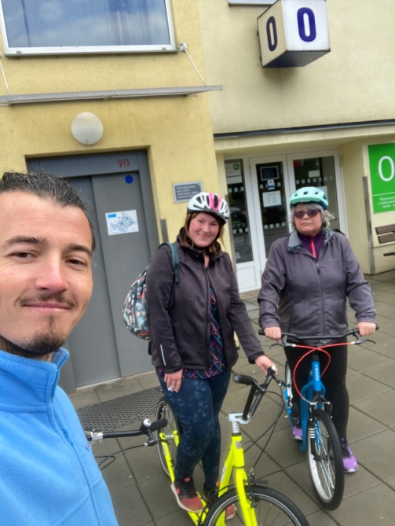
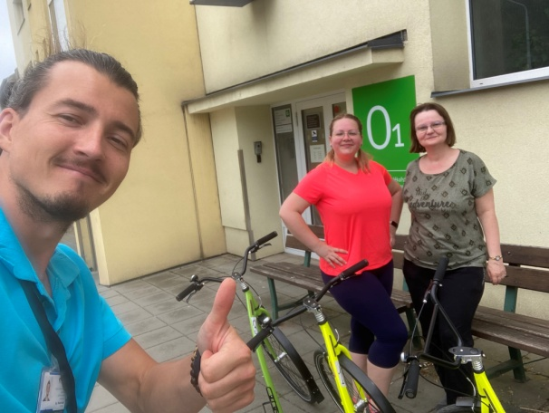
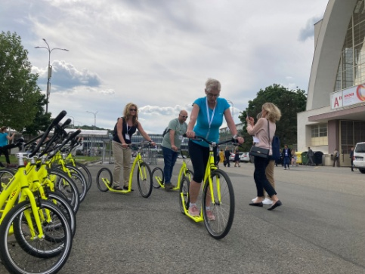
Poděkování Mgr. Pavlu Horákovi

Slide 18
Závěr
Terapeutický koloběh představuje moderní, bezpečnou a účinnou metodu rehabilitace, která vhodně doplňuje tradiční lázeňskou léčbu.
Aerobní metoda spirální stabilizace šikmých a křížících se svalových řetězců, které zpevňují posturu s prvky aktivní aplikace senzomotorického tréninku.
Jeho hlavní přínos spočívá v kombinaci pohybové terapie, kardiovaskulárního tréninku a psychorelaxace v přírodním prostředí.
Z pohledu lékaře se jedná o inovaci, která rozšiřuje možnosti personalizované rehabilitace a přispívá k vyšší efektivitě i atraktivitě lázeňské péče.

Slide 19
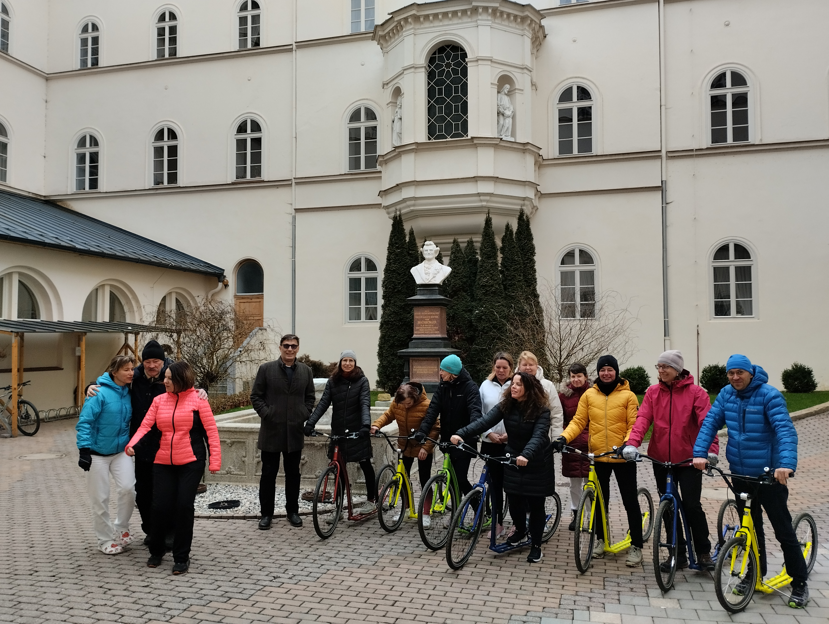
14.01. 2025
Úvodní kurz terapeutického koloběhu v K. Varech

Slide 20
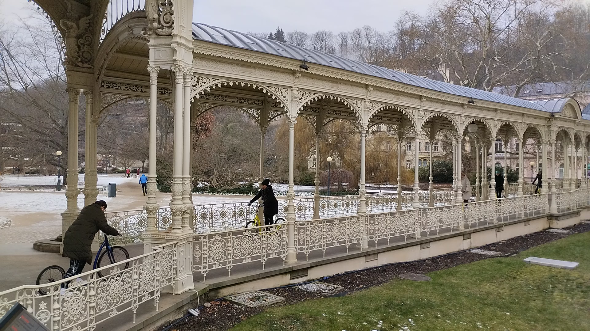
14.01. 2025
Úvodní kurz terapeutického koloběhu v K. Varech

Slide 21
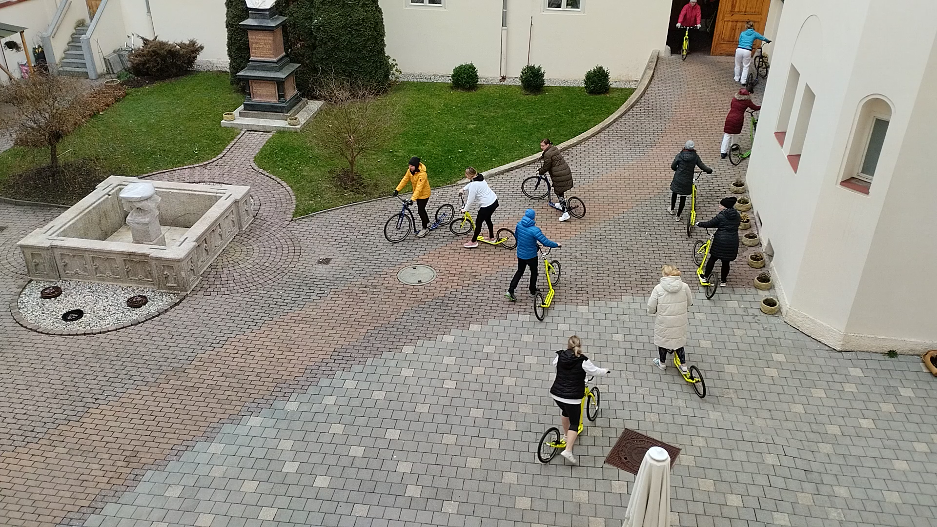
14.01. 2025
Úvodní kurz terapeutického koloběhu v K. Varech

Slide 22
Vzdělávací koloběžkový seminář 24.–28. 9. 2025 - Výukový licenční program koloběhu 2025
Hotelový komplex JONAS PARK (v srdci Jeseníků 1 km západně od Ramzovského sedla v horské obci Ostružná - Lázně Jeseníky jsou vzdáleny pouze 14 km)
Přednášející
    Prof. MUDr. Eliška Sovová, Ph.D, MBA
    Doc. PaedDr. Tomáš Dohnal, CSc
    Doc. MUDr. Michal Filip, Ph.D.
    Doc. MUDr. Dobroslava Jandová
    MUDr. Wolfgang Ries
    MUDr. Bogna Jiravská Godula
    Mgr. Lenka Fasnerová
    Bc. Leopold Kotlár
Uzávěrka 12.09. 2025
Výukový licenční program koloběhu (24. - 28. 9. 2025) akreditovaný MŠMT

Slide 23

1825-2025, K. u. K. Militärkurhaus - Vojenský lázeňský ústav v Karlových Varech
170 let na cestě ku zdraví

Slide 24
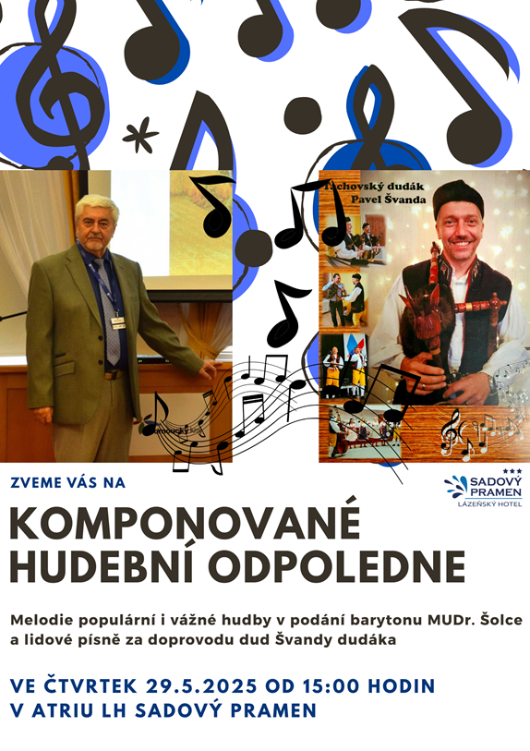
Oslavy 170. let založení v průběhu roku 2025

